Slide 1
Latent klasseanalyse til videreuddannelse af psykologer
Jan Ivanouw PhD
Københavns Universitet
© 2025

Slide 2
Latent klasseanalyse 1
Ofte opstilles teorier om at der findes adskilte klasser eller typer - dvs. grupper af personer som er forskellige på en række egenskaber, f.eks. en række symptomer som fører til opdeling i psykiatriske diagnoser.

Slide 3
Latent klasseanalyse 2
Det er muligt alene ud fra faktiske data at se om der kun er gradvise overgange eller om der findes adskilte klasser af personer, jfr diskussionen om personlighedsforstyrrelser som adskilte diagnoser eller som dimensioner
Derved kan data undersøges for ikke erkendte inhomogeniteter, f.eks. om der findes uerkendte undergrupper af diagnoser
Det er også muligt at opstille modeller der inkluderer begge dele.

Slide 4
Latent klasseanalyse 3
Man kan opstille modeller for antal klasser og vurdere deres globale fit
Modellerne indebærer at den latente faktor i stedet for at være kontinuert bliver kateroriel, svarende til de forskellige kategorier
Man kan vurdere de enkelte spørgsmåls egnethed til at opdele personerne i klasser

Slide 5
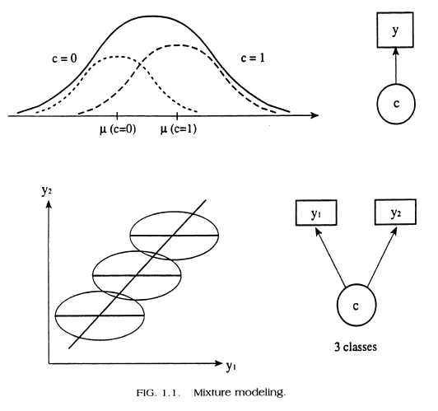

Slide 6
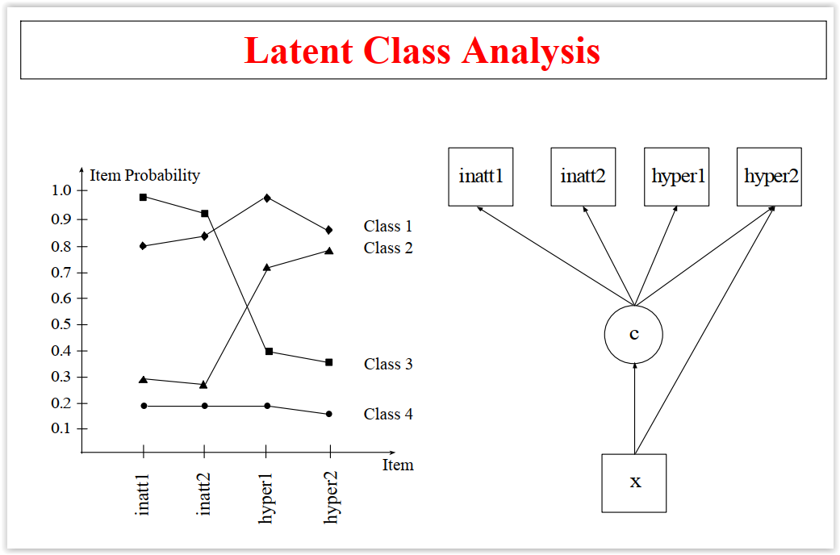

Slide 7
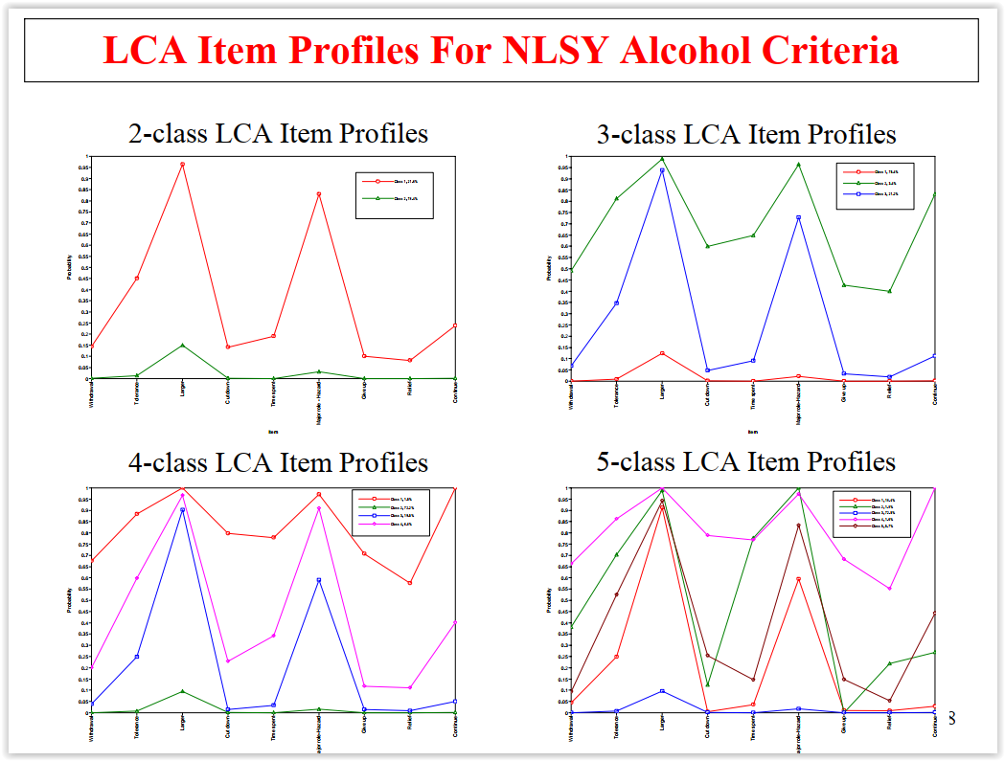

Slide 8
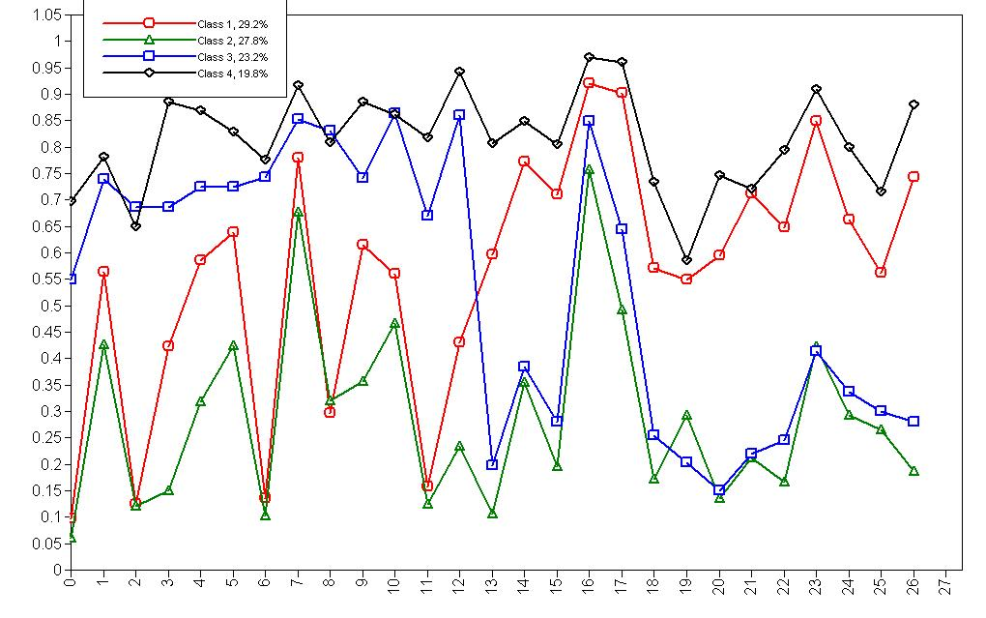
JTI: SN og TF-spørgsmål

Slide 9
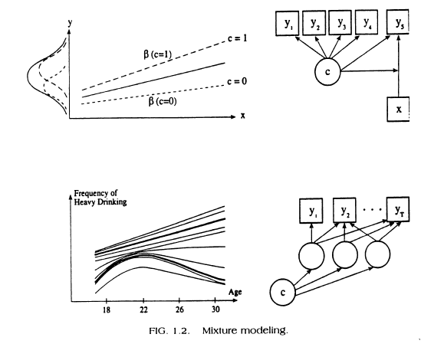

Slide 10
